Slide 1
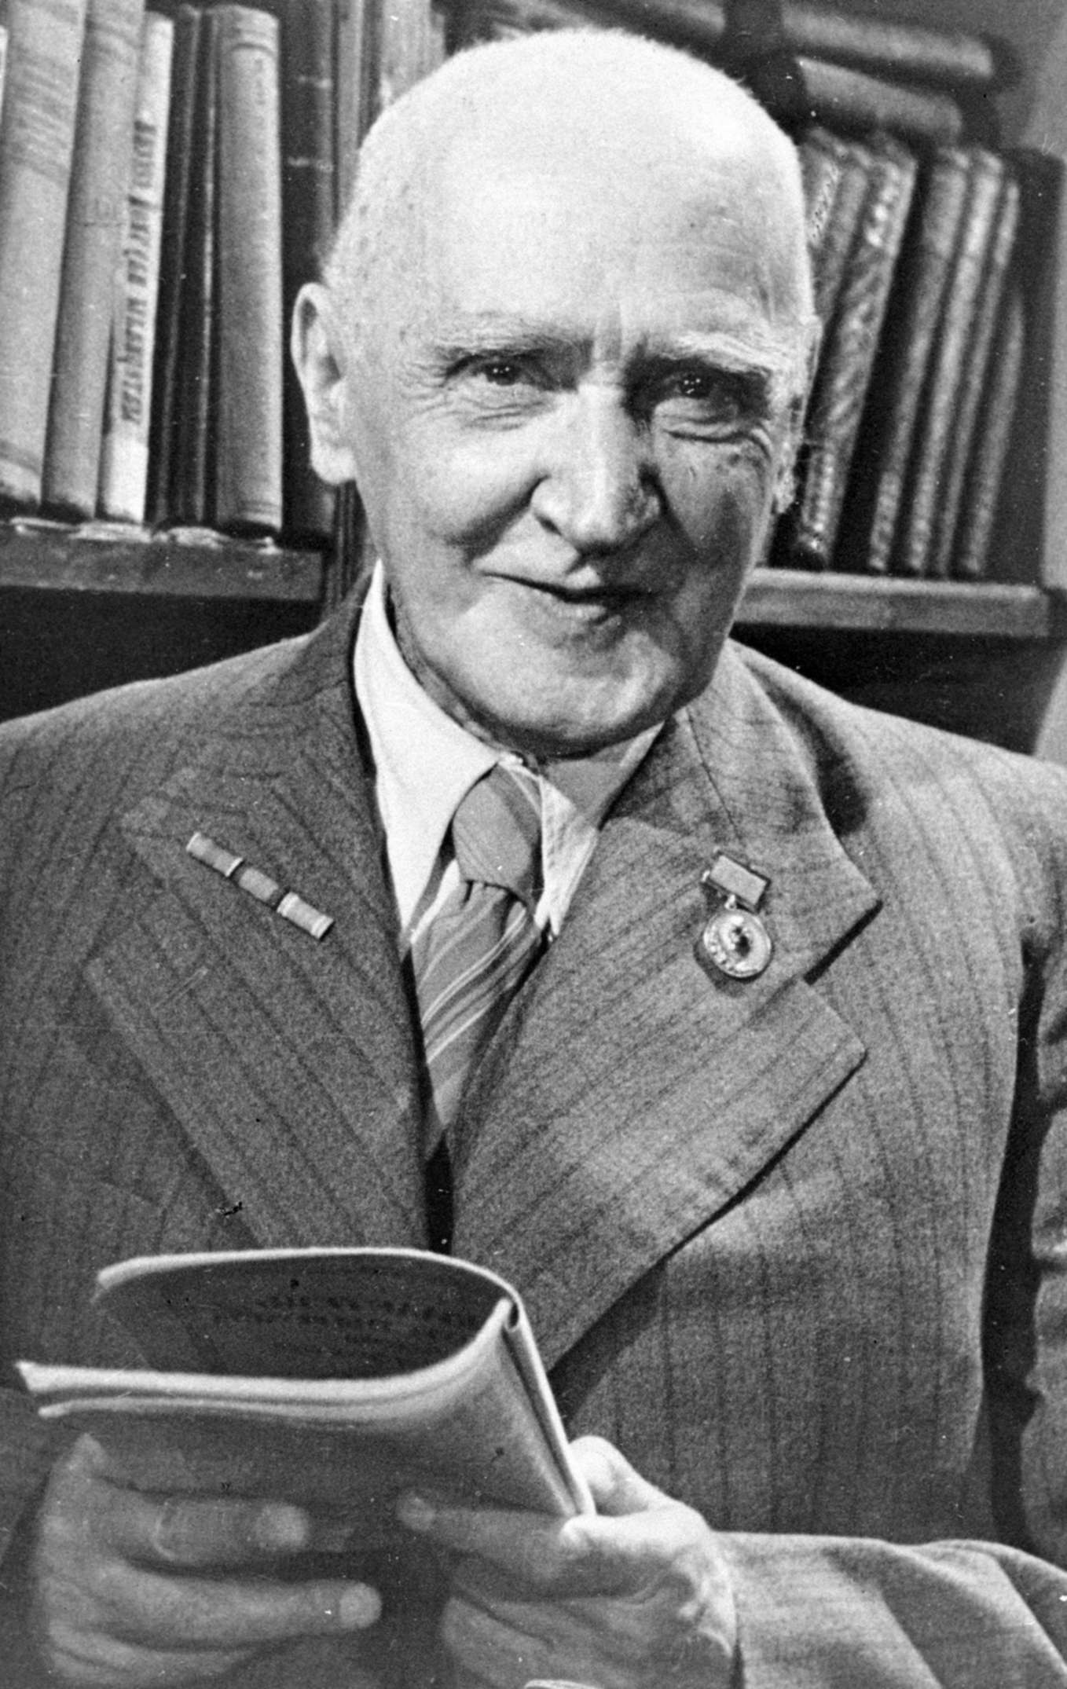
Николай Фёдорович Гамалея: Жизнь и Наследие
Николай Фёдорович Гамалея – выдающийся русский учёный-микробиолог, иммунолог и эпидемиолог, чьё имя прочно связано с развитием вакцинопрофилактики и борьбой с инфекционными заболеваниями. Его вклад в науку и здравоохранение России и мира сложно переоценить. В этой презентации мы погрузимся в историю жизни Гамалеи, рассмотрим его ключевые открытия и достижения, а также проанализируем его неоценимое влияние на современную медицину.

Slide 2
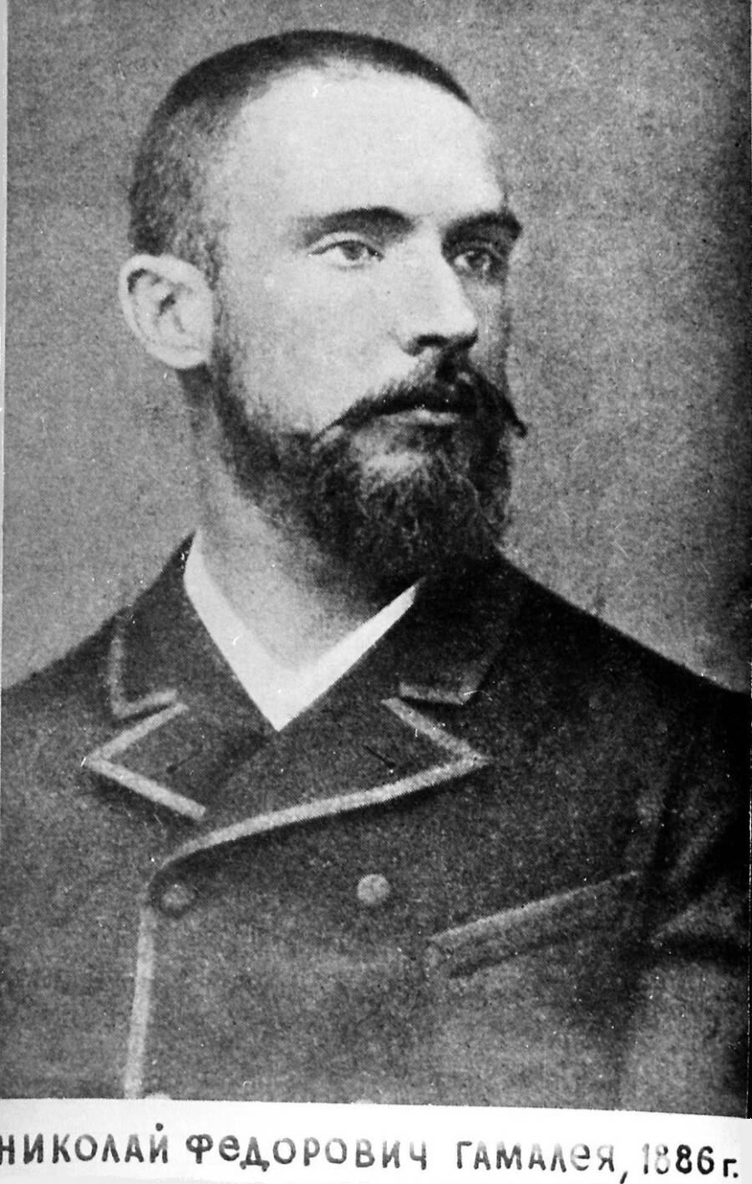
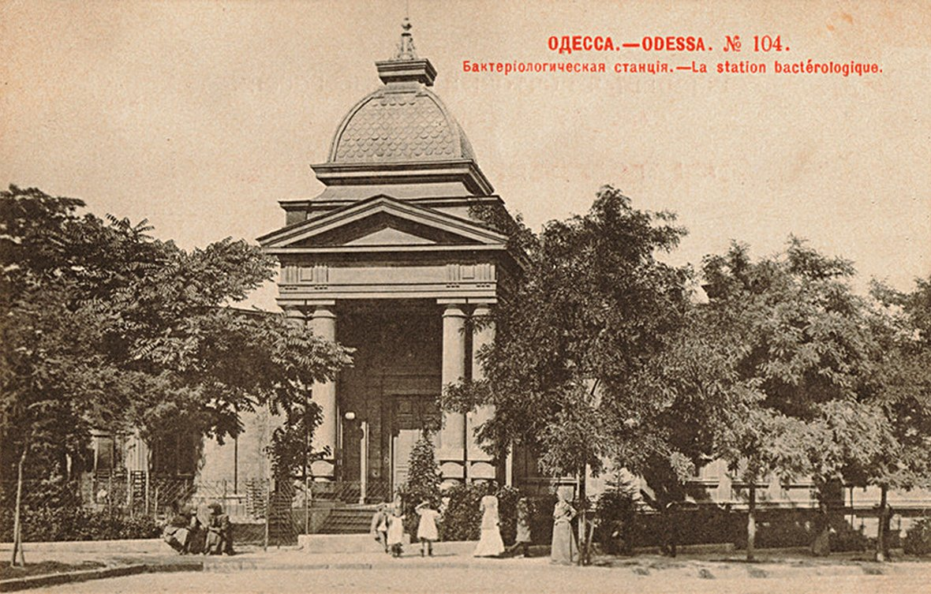
Ранние годы и образование
Ранние годы
Николай Федорович Гамалея родился 17 февраля 1859 года в Одессе, в семье отставного полковника, Федора Михайловича Гамалеи. С юных лет он проявлял интерес к естественным наукам, и после окончания гимназии в 1876 году поступил на естественное отделение Новороссийского университета. Свой путь в науку он начал в лаборатории известного микробиолога Ильи Ильича Мечникова, где изучал микроорганизмы.
Образование
В 1881 году Гамалея окончил университет с отличием и продолжил свое образование во Франции. В Париже он работал в лаборатории Луи Пастера, где изучал бактериологию и иммунологию, а также метод приготовления вакцины и методику прививки против бешенства. Опыт работы с ведущими ученымитого времени оказал огромное влияние на его научную карьеру.

Slide 3
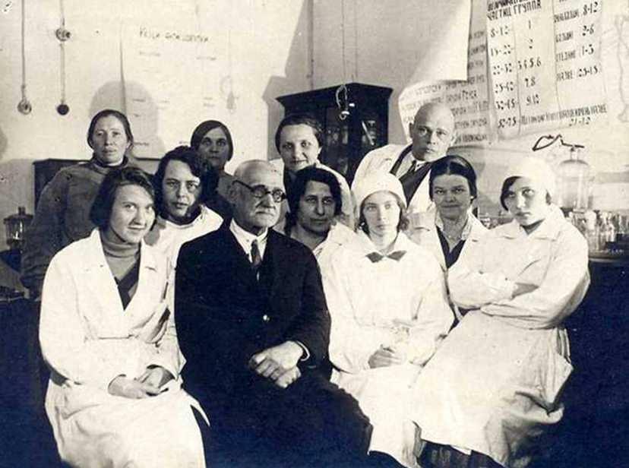
Научная карьера и достижения
Основание института
Открытия
Научные труды
В 1886 году Гамалея вернулся в Россию и возглавил бактериологическую лабораторию в Одессе. Он активно занимался исследованиями холеры, брюшного тифа, туберкулёза и других инфекционных заболеваний. В 1891 году основал первую в России бактериологическую станцию, которая впоследствии была переименована в Институт микробиологии и эпидемиологии им. И.И. Мечникова.
Гамалея был пионером в области иммунологии. Он разработал методы иммунизации против холеры и брюшного тифа, а также разработал вакцину против чумы. Его исследования сыграли решающую роль в борьбе с этими эпидемиями. Он был одним из первых учёных, которые доказали, что бактерии являются причиной инфекционных заболеваний.
Вклад Гамалеи в науку был признан не только в России, но и за рубежом. Он был членом многих научных обществ и Академии наук СССР. Его научные труды, посвященные изучению инфекционных заболеваний и разработке вакцин, стали классическими и до сих пор используются в современной медицине.

Slide 4
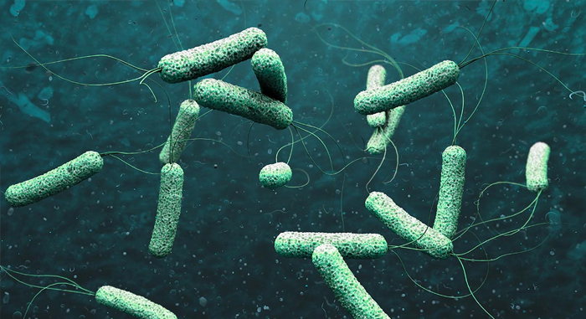
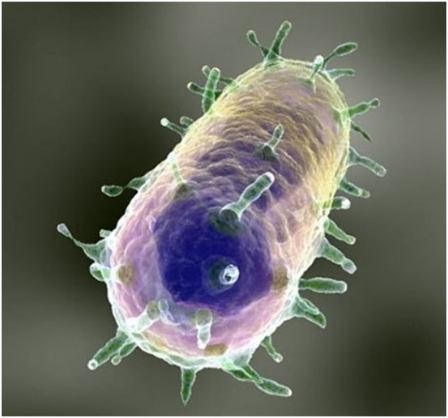
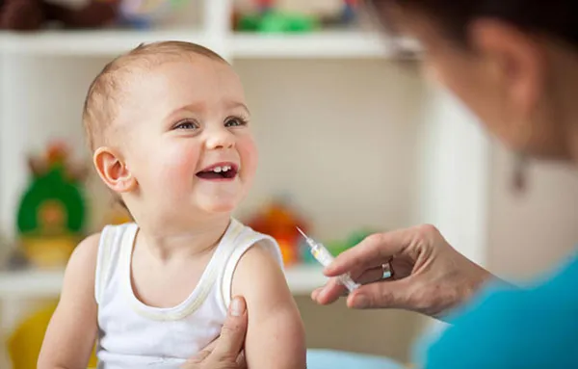
Работа над вакцинами
Вакцина против холеры
Вакцина против чумы
Другие достижения
В начале своей карьеры Гамалея разработал вакцину против холеры. Его метод иммунизации, основанный на использовании ослабленных холерных бактерий, был одним из первых успешных способов защиты от этого смертельного заболевания. Его исследования внесли огромный вклад в борьбу с холерными эпидемиями.
Во время эпидемии чумы в России в начале XX века Гамалея активно изучал возбудителя болезни и разрабатывал вакцину. Его исследования привели к созданию эффективной вакцины, которая помогла остановить распространение эпидемии. Этот труд значительно спас жизни людей и стал ключевым событием в истории борьбы с чумой.
Гамалея также провёл множество исследований в области иммунитета, эпидемиологии, бактериологии и вирусологии. Он опубликовал более 100 научных работ, которые оставили глубокий след в медицинской науке и до сих пор изучаются студентами и учёными по всему миру. Его имя неразрывно связано с развитием вакцинопрофилактики.

Slide 5
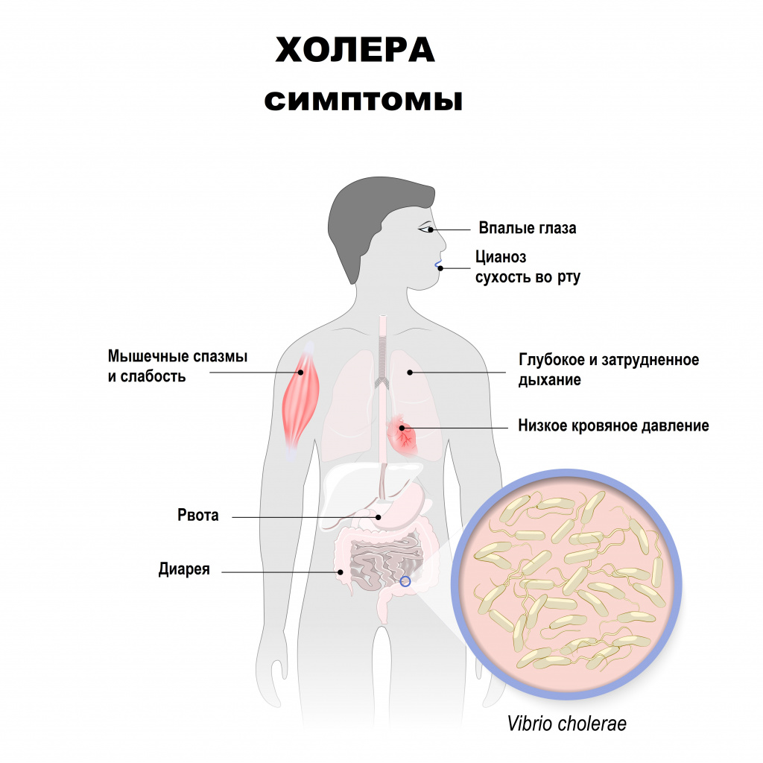
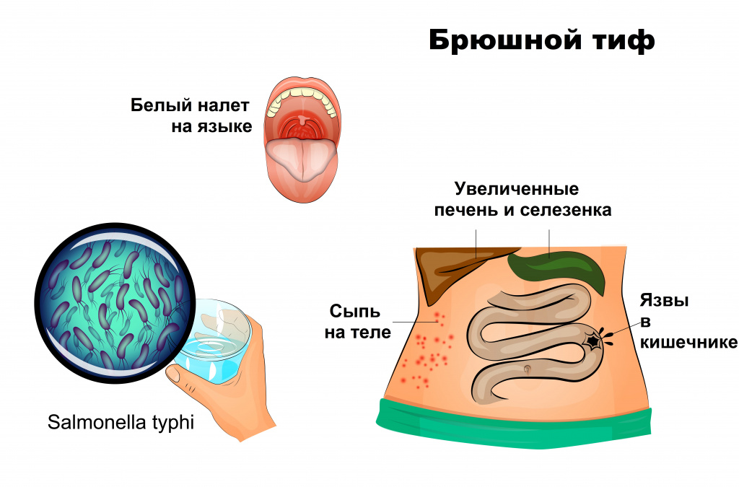
Вклад в борьбу с эпидемиями
Холера
В 1890-х годах Гамалея играл ключевую роль в борьбе с холерными эпидемиями в России. Его вакцина и методы профилактики помогли снизить смертность от опасного заболевания. В 1909 году он организовал специальные лаборатории для борьбы с холерой на Кавказе.
1
Чума
2
В 1910-х годах Гамалея возглавил борьбу с эпидемией чумы в Южной России. Он разработал эффективные меры по предотвращению распространения болезни, а также разработал вакцину, которая помогла остановить эпидемию. Его вклад в борьбу с чумой был неоценим.
Другие эпидемии
3
Гамалея также участвовал в борьбе с другими эпидемиями, в том числе с тифом и гриппом. Его знания и опыт в области инфекционных заболеваний сделали его ценным экспертом в области общественного здравоохранения.

Slide 6
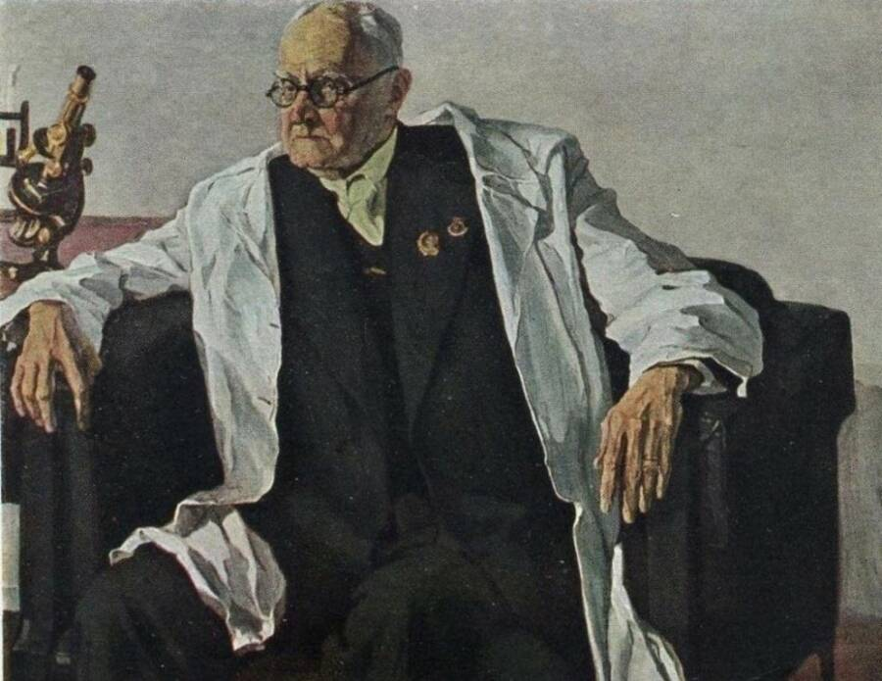
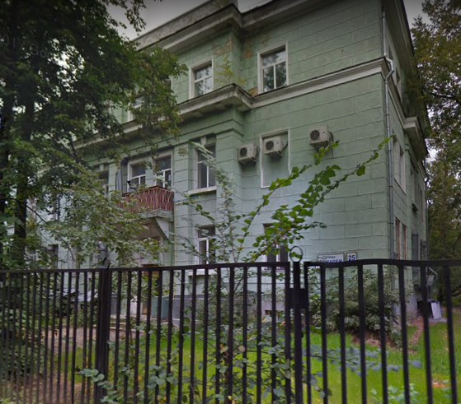
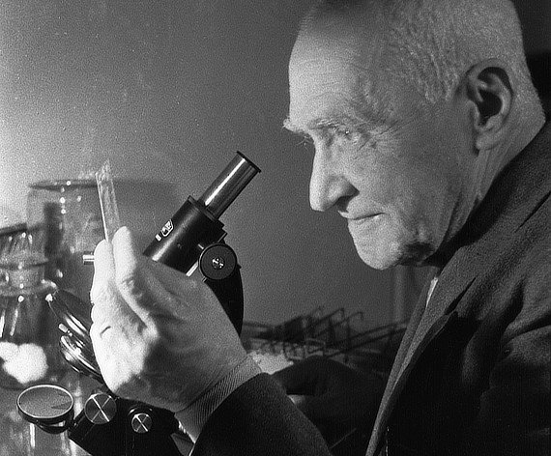
Признание и награды
Награды и звания
За свои достижения Гамалея был удостоен многих наград и званий, в том числе ордена Трудового Красного Знамени, ордена Ленина, а также премий им. И.И. Мечникова и Н.И. Пирогова. Его научная деятельность получила широкое признание как в России, так и за рубежом.
Членство в научных обществах
1
Гамалея был избран членом Российской академии наук, а также членом многих зарубежных научных обществ. Его имя было присвоено Институту эпидемиологии и микробиологии в Москве.
2
Влияние на современную медицину
3
Наследие Гамалеи остаётся актуальным и сегодня. Его работы в области иммунологии и вакцинопрофилактики продолжают служить основой для современных исследований и разработок в области здравоохранения. Гамалея – это имя, которое всегда будет ассоциироваться с победой над болезнями.

Slide 7
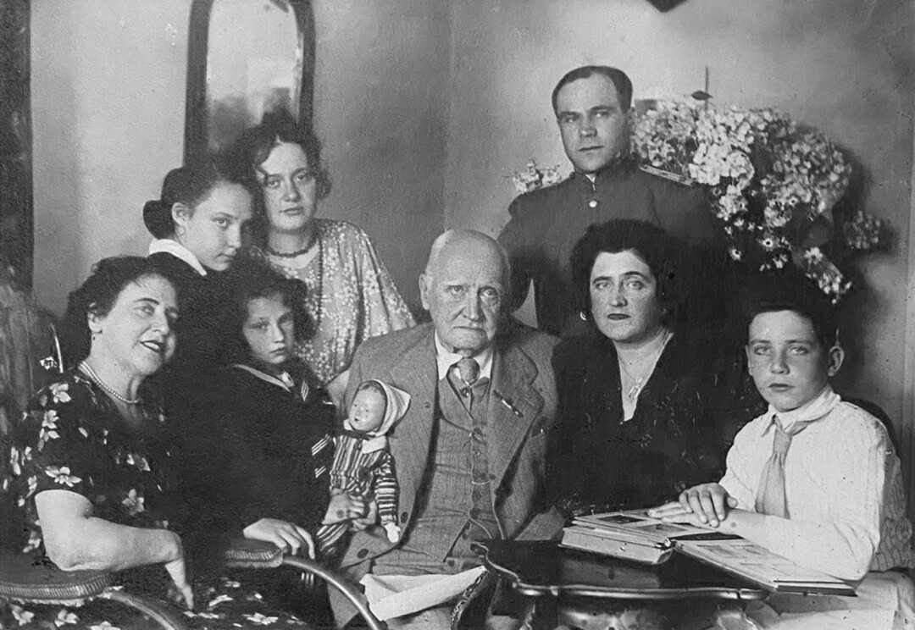
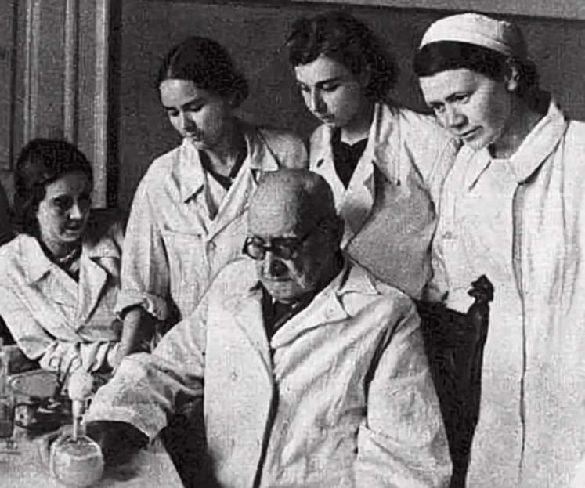
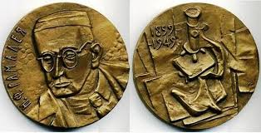
Личная жизнь
Личность
Семья
Интересы
В последней научной статье, написанной ученым в 92 года, Николай Фёдорович написал: «Высшая радость для учёного — сознавать, что его труды приносят пользу человеку».
Гамалея был человеком широкой эрудиции, талантливым учёным и педагогом. Николай Федорович всю жизнь посвятил служению науке и здоровью людей.
Николай Федорович был женат. Его жена Анна Николаевна была верным другом и соратником в его научной карьере. В 1888 году, чтобы проверить свои научные предположения по обеззараживанию холерного вибриона, Гамалея вместе с женой выпил препарат возбудителей холеры. Все закончилось благополучно: супруги не только не умерли, но и не заболели, и произвели на свет пятерых детей.
В 85 лет, занимаясь исследованием туберкулеза, профессор и академик Гамалея открыл, что вещество микол способно побеждать палочку Коха. Он заразил себя туберкулезом — и, приняв микол, избежал развития болезни.

Slide 8
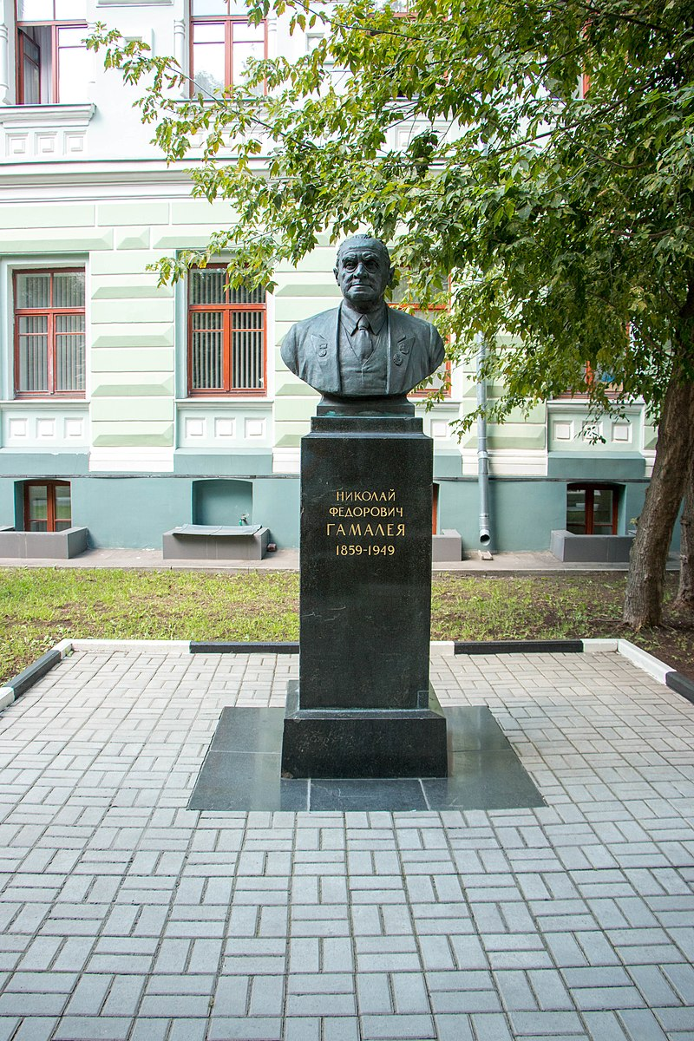
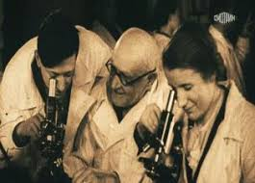
Наследие и влияние
100
Научные труды
Гамалея оставил после себя более 100 научных работ, которые стали классическими в области инфекционных заболеваний и иммунологии. Его труды продолжают изучать студенты и учёные по всему миру.
100+
Вакцины
Разработанные им вакцины против холеры и чумы стали революционными открытиями в области медицины. Они спасли миллионы жизней и продолжают защищать людей от опасных заболеваний.
100%
Влияние
Вклад Гамалеи в науку и здравоохранение неоценим. Его исследования и открытия стали основой для современных вакцин и методов борьбы с инфекционными заболеваниями. Его имя всегда будет связано с победой над болезнями.

